Slide 1
«Славетні сини
Глухівської землі»
Уманець Федір Михайлович
(1841–1908 (1917?))
Фльоров Олексій Павлович
(1866-1954)

Slide 2
Глухівська земля скарбниця талановитих людей.
Серед відомих науковців, громадських діячів - вихідці з с. Янівка
(с. Первомайське)
Глухівського повіту, Чернигівської губернії

Slide 3
Уманець Федір Михайлович (1841–1908 (1917?)

Slide 4
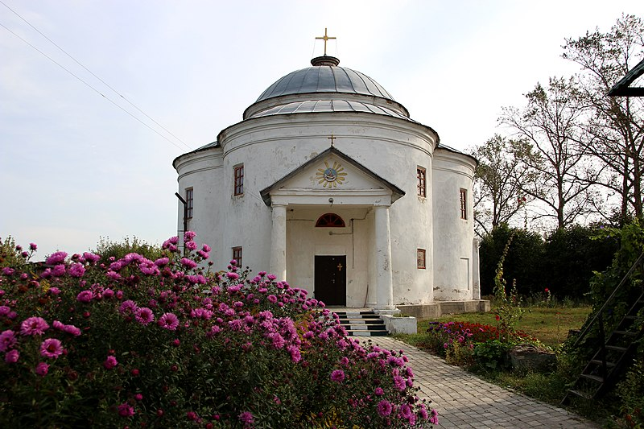
21 лютого (5 березня) виповнюється
180 років від дня народження
Федора Михайловича Уманця (1841–1908 (1917?)) —
відомого українського історика, публіциста, громадського діяча, голови Глухівської повітової земської управи (1887–1895)
Покровська церква у селі Первомайське Глухівського район

Slide 5
Народився в с. Янівка Глухівського повіту Чернігівської губернії, тепер
с. Первомайське, в сім`ї дрібномаєтного дворянина, вихідця із старовинного козацького роду.
Після закінчення гімназії вступив до Московського університету.
Закінчивши університет з науковим ступенем кандидата наук, він приступив до роботи
в грудні 1861р.

Slide 6
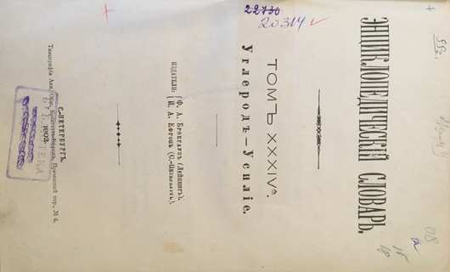
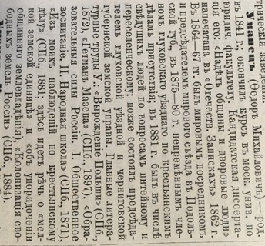
Уманец Федор Михайлович // Энциклопедический словарь / изд. : Ф. А. Брокгауз (Лейпциг), И. А. Ефрон (С-Петербург). - СПб. : Типография Акц. Общ. Брокгауз-Ефрон, 1902. - Кн. 68, т. 34-А : Углерод - Усилие. - С. 720

Slide 7
На батьківщину,
звідкіля його козацьке коріння,
він повернувся в 1867 році,
а з 1875 року працює
на посаді члена
Глухівського повітового
у сімейних справах присутствія.
В вересні 1889 року Глухівськими земськими зборами його обирають головою повітової управи.
З того часу, Федір Михайлович займається земськими справами

Slide 8
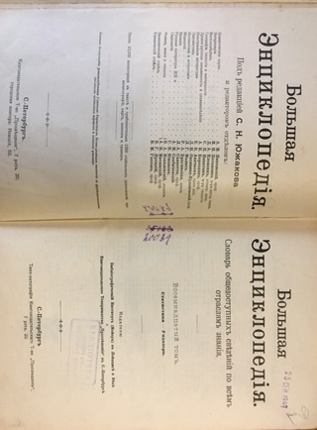
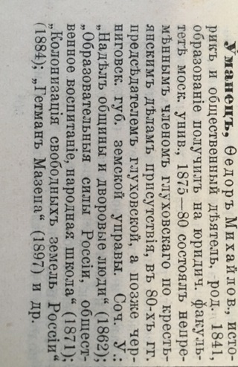
Уманец Федор Михайлович // Большая энциклопедия : слов. общедоступных сведений по всем отраслям знаний / под ред. С. Н. Южакова. - СПб. : Типо-литография Книгоиздательского Т-ва Просвещение, ценз. 1904. –
Т. 18 : Статистика - Ундозеро. - С. 788

Slide 9
Головні літературні праці
Ф. М. Уманця:
"Виродження Польщі" (Санкт-Петербург, 1872),
"Гетьман Мазепа" (Санкт-Петербург, 1897),
"Освітні сили Росії. I. Громадське виховання. II. Народна школа" (Санкт-Петербург, 1871 ),
«Із моїх спостережень по селянський справі" (Санкт-Петербург, 1881),
"Колонізація вільних земель Росії" (Санкт-Петербург, 1884).

Slide 10
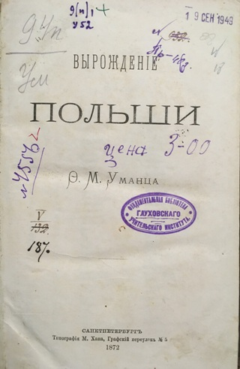
Уманец, Ф. М.
Вырождение Польши / Ф. М. Уманец. - СПб. : Типо-литография М. Хана, 1872. - 340 с.

Slide 11
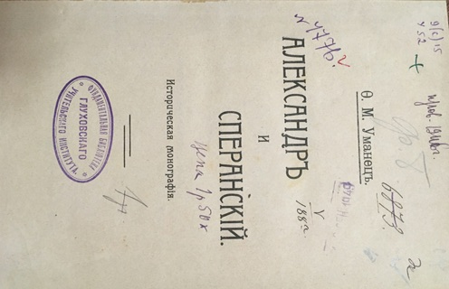
Уманец, Ф. М.
Александр и Сперанский : историческая монография / Ф. М. Уманец. - СПб. : Типография М. Д. Ломковского, 1910. - 169 с.

Slide 12
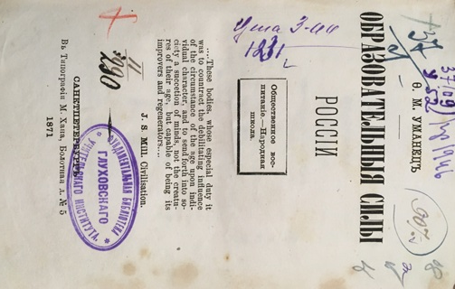
Уманец, Ф. М.
Образовательные силы России.
Ч. 1 : Ощественное воспитание.
Ч. 2 : Народная школа. /
Ф. М. Уманец. - СПб. : Типография М. Хана, 1871. - 437 с.

Slide 13
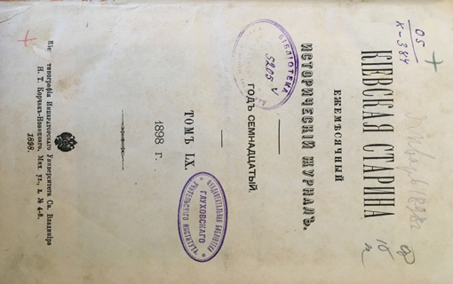
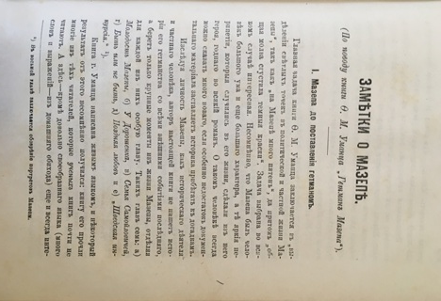
Лазаревский, Ал.
Заметки о Мазепе : (по поводу книги Ф. М. Уманца "Гетьман Мазепа") / Ал. Лазаревский // Киевская старина. - 1898. - Кн. 2, год 17, т. 61, апрель. - С. 132 - 167.

Slide 14
Фльоров Олексій Павлович
(1866-1954)

Slide 15
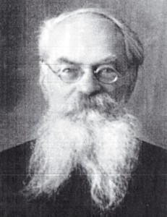
14 березня виповнюється 155 років від дня народження
Олексія Павловича Фльорова (1866-1954) – українського педагога і мовознавця, першого директора Чернігівського учительського інституту (нині – Чернігівський національний педагогічний університет імені Тараса Шевченка).

Slide 16
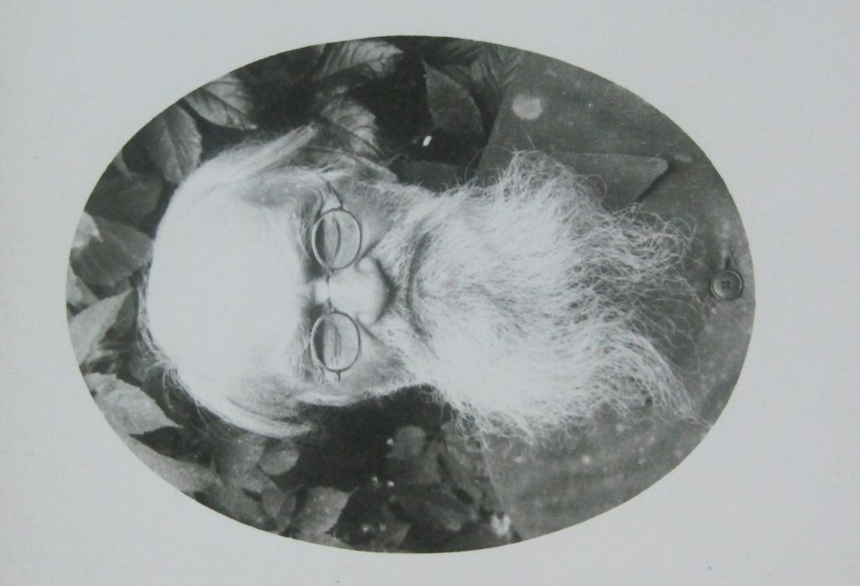
Народився вчений у селі Янівка Глухівського повіту Чернігівської губернії.
Батько Павло Миколайович був священиком, а мати Євдокія Пилипівна – дочкою священика.
«У цій релігійній, благочестивій сім’ї були закладені високі духовні якості дитини.
Пізніше сім’я переїхала до Новгорода-Сіверського,
до місця служби батька», – писав у своєму рукописі про життєвий та науковий шлях Олексія Фльорова його син Павло.

Slide 17
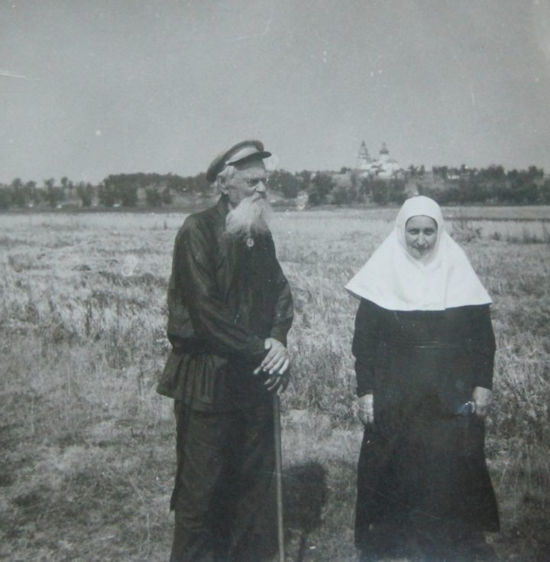
В 1884 р. закінчив Новгород-Сіверську гімназію. Після завершення навчання вступив до Петербурзького історико-філологічного інституту, який закінчив в 1888 р. й отримав спеціальність викладача словесності та російської мови.
Молодий педагог з 1888 до 1913 р. жив і працював у
м. Одесі.
З 1913 до 1916 року- в Петербурзі.
Олексій Фльоров
з дружиною.

Slide 18




15 березня 1919 р.
О. Фльоров, за станом здоров’я, перейшов працювати на посаду викладача педагогіки та літератури.
З 1892 р. почав друкуватися в педагогічних журналах «Педагогический сборник», «Журнал Министерства народного просвещения»,
«Педагогическая мысль» та ін.

Slide 19
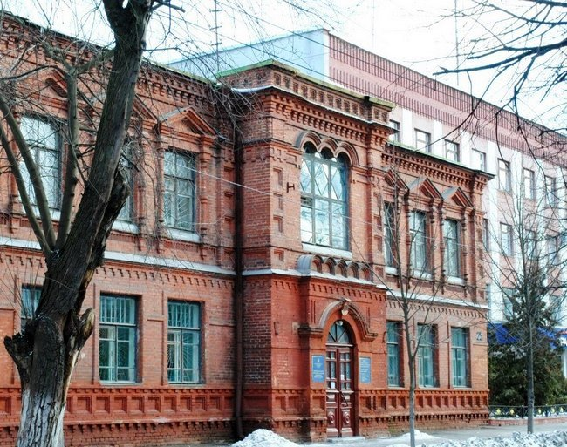
1 липня 1916 р. О. Фльорова призначили директором Чернігівського учительського інституту (нині – Національний університет «Чернігівський колегіум» імені Т. Г. Шевченка).

Slide 20
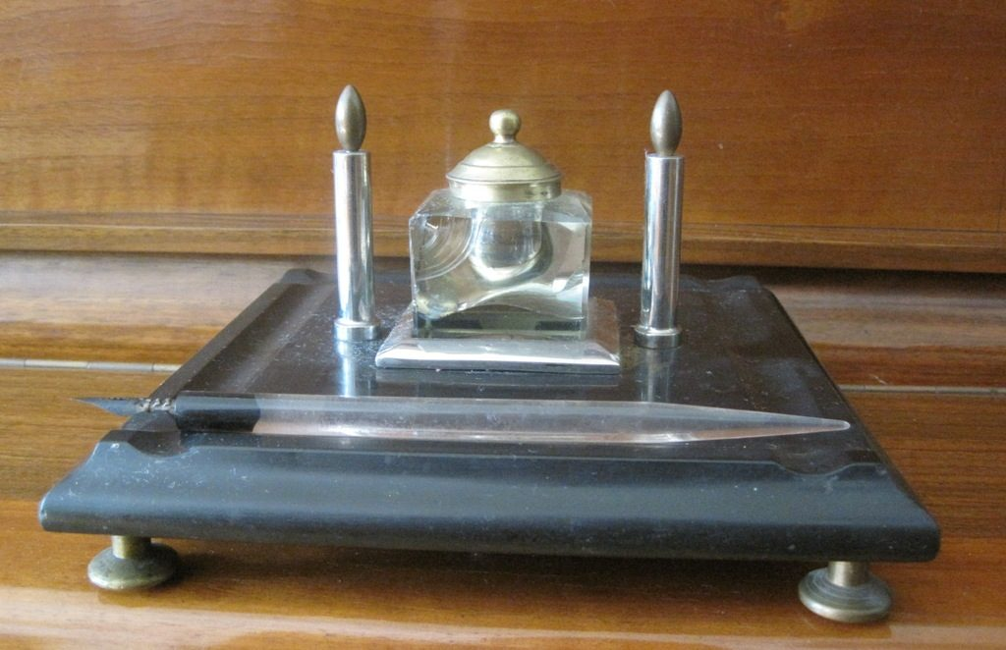
З березня 1919 року по березень 1923 року він викладав в інституті педагогічні дисципліни, літературу та
російську мову.
Одночасно, з 6 липня 1920 по
23 лютого 1923 року, викладав російську мову в Чернігівському межовому технікумі .
Письмовий прибор Олексія Фльорова

Slide 21
Розпорядженням департаменту вищої та середньої школи Міністерства освіти від 12 квітня 1918 року за № 701 Олексію Павловичу Фльорову була призначена пенсія у розмірі 1800 карбованців на рік за «службу по Военному учебному ведомству».
Щоправда, цю пенсію він отримував не довго, тому весь час змушений був працювати, щоб не померти з голоду.
Із березня 1923 року по лютий 1925 року О. П. Фльоров працював ученим архіваріусом у Чернігівському губернському історичному архіві. Був звільнений з цієї посади за скороченням штатів.

Slide 22
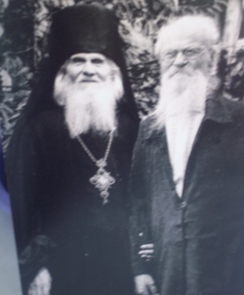
Олексій Павлович помер
5 серпня 1954 року на
89-му році життя.
Усе своє життя
О. П. Фльоров самовіддано працював для своєї Вітчизни, для свого народу, для розвитку і процвітання народної школи, педагогічної науки.

Slide 23
Його доробок – понад
200 праць з педагогіки, розвитку народної освіти й викладання педагогічних дисциплін. Написав і видав
у 1897 р. підручник «Грамматика древнего церковно-славянского языка сравнительно с русским»,
за який отримав
премію Петра І.
Він був послідовником педагогічних думок та ідей таких видатних педагогів, як М. І. Пирогов, К. Д. Ушинський, Л. І. Поливанов.

Slide 24
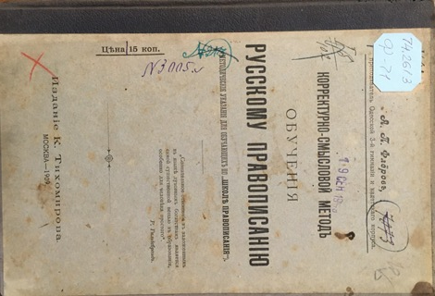
Флеров, А. П.
Корректурно-смысловой метод обучения русскому правописанию : (методические указания для обучающих по "Школе правописания") / А. П. Флеров. - М. : Типография Русского Товарищества, 1909. - 33 с. - Издание К. Тихомирова.

Slide 25

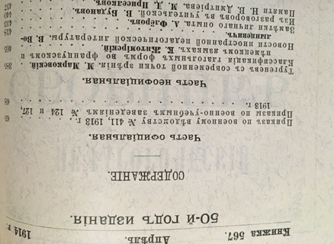
Флеров, А.
Заметки личного опыта. Басня "Волк и журавель" у Крылова и Эзопа / А. Флеров // Педагогический сборник. - 1914. - Кн. 1, №4 (апрель). - С. 433 - 439.

Slide 26
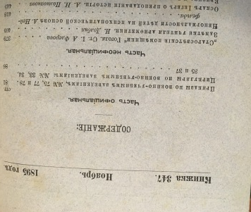
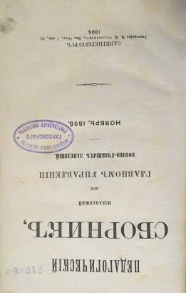
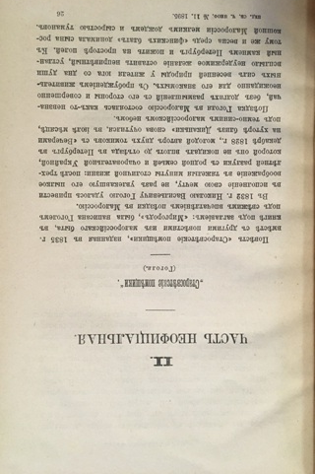
Флеров, А.
"Старосветские помещики" Гоголя : ст. 1 / А. Флеров // Педагогический сборник. - 1895. - №11 (ноябрь). –
С. 379 - 404.

Slide 27
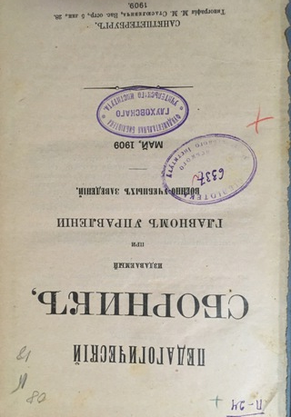
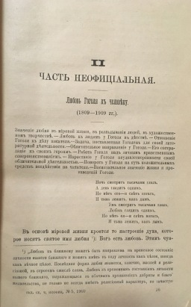
Флеров, А.
Любовь Гоголя к человеку / А. Флеров // Педагогический сборник. - 1909. - Кн. 2, №5 (май). - С. 393 - 403.

Slide 28
http://zemlyaivolya.net/news/patriarh_klasichnoi_filologii.html
http://topnews.cn.ua/society/2016/07/22/61236.html
http://www.choim.org/14-березня/
http://dspace.nbuv.gov.ua/bitstream/handle/123456789/82527/34-Olhovyk.pdf?sequence=1

